Slide 1
物联网工程设计

Slide 2
第八章 物联网工程系统集成与测试
最少学时：4学时；
知识点 ：
  物联网工程系统集成；
  物联网工程测试；
学习目标：
  掌握物联网工程系统集成的策略；
  掌握物联网工程系统集成商的选择和评估；
  掌握物联网工程测试的基本步骤和方法；
  掌握物联网工程的系统测试；

Slide 3
主要内容
8.1 与物联网系统集成有关的产业链
8.2 物联网工程系统集成
8.3 物联网工程系统集成商的分类和选择
8.4 物联网工程系统测试的步骤和方法
8.5 单元测试
8.6 物联网工程的系统集成测试
8.7 故障处理
8.8 测试相关文档
8.9 小结
思考和练习题
2.4 小结及练习题

Slide 4
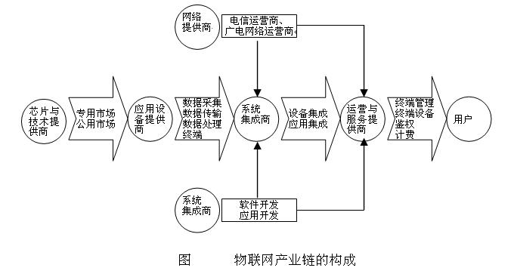
8.1 与物联网系统集成有关的产业链
物联网产业链主要包括芯片与技术提供商、应用设备提供商、系统集成商、网络提供商、系统集成商、运营与服务商、用户7个环节。

Slide 5
1、芯片与技术提供商
芯片与技术是物联网产业发展的基础上游市场，主要包括RFID芯片设计、二维条码等技术提供商。目前，国内物联网这一领域技术水平较国外发达国际啊还有很大差距，特别在高端产品市场。
2、应用设备提供商
应用设备产品主要集中在数据采集层面，包括电子标签、读写器模块、读写设备、读写器天线、智能卡提供商。我国物联网设备市场是较其他产业链环节发展较快的领域，企业数量较多，但以中小企业为主。

Slide 6
3、系统集成商
系统集成商是根据客户需求，将实现物联网工程的硬件和软件集成为一个完整解决方案提供给客户的厂商。系统集成商的发展一方面反映了物联网业务的应用推广程序，另一方面也是影响应用推广的重要因素。国内在物联网应用集成方面企业多数规模不大，并且以专注某一行业的集成商为主，还缺乏关注多行业的 大型公司。
4、软件与应用开发商
软件与应用开发商市场包括中间件厂商，在国内已经发展了相当数量的企业。由于物联网应用的行业特性比较明显，因此，应用软件开发商也主要是针对特定行业的企业，提供专业性的软件产品及解决方案。

Slide 7
5、网络提供商
物联网网络提供商是指数据的传输承载网络服务商，以通信网为主，包括固网和移动通信网。国内三家电信运营商都已经涉及这一领域，另外，也有广电网络运营商参与。
6、运营与服务提供商
物联网运营与服务提供商主要是为客户提供统一的终端设备鉴权、计费等服务，实现终端接入控制、终端管理、行业应用管理、业务运营管理、平台管理等服务。目前，我国物联网运营及服务市场受制于应用的推广，还没有发展起来。未来，随着物联网应用范围不断扩大，运行状态、升级维护、故障定位、维护成本、运营成本、决策分析、数据保密等运营管理的需求将越来越多，对运营及服务提供商的要求也将非常高。

Slide 8
8.2 物联网工程系统集成
1. 概述
所谓系统集成（System Integration，简称SI）就是通过结构化的综合布线系统和计算机网络技术，将各个分离的设备（如个人电脑）、功能和信息等集成到相互关联的、统一的和协调的系统之中，使资源达到充分共享，实现集中、高效、便利的管理。
系统集成的本质就是最优化的综合统筹设计，一个大型的综合计算机网络系统，系统集成包括计算机软件、硬件、操作系统技术、数据库技术、网络通讯技术等的集成及不同厂家产品选型、搭配的集成，系统集成所要达到的目标整体性能最优，即所有部件合在一起后不但能工作，而且全系统是低成本的、高效率的、性能匀称的、可扩充性和可维护的系统。

Slide 9
8.2 物联网工程系统集成
1. 概述
系统集成实现的关键是解决系统之间互连和互操作性问题，这是一个多厂商、多协议和面向各种应用的体系结构，需要解决各类设备、子系统之间的接口、协议、系统平台、应用软件等与子系统、建筑环境、施工配合、组织管理和人员配备相关的一切面向集成的问题。

Slide 10
8.2 物联网工程系统集成
2. 系统集成项目的特点
①多学科合作。完成一个系统集成项目需要多种学科的融合，如保安监控系统，需要计算机、传感器、电力电子技术等；GPS系统，需要地理信息技术、电子技术、无线射频技术等。
②具有创造性。由于用户的不同特点和需求，每一个系统集成工程都和其他工程不一样，需要量身定做，带有一些费标准问题，每一个工程都可以带来一些新意。
③质量不可控因素增多。传统的生产活动在车间进行，而系统集成则有很大一部分工作要在现场完成，对现场作业管理的质量控制有较高的要求。

Slide 11
8.2 物联网工程系统集成
3.系统集成的分类
通常可以根据用户（业主）的项目的分为硬件集成、软件集成、集成开发、服务项目四部分。
硬件集成:该类项目集成商根据用户需求，提供项目所需设备的单项或多项集成工作，利用采购第三方的硬件设备进行集成整合，交付客户单个或多个硬件系统。集成商与业主之间签署设备集成合同。IT集成商根据项目的情况，可能成为主机、存储、备份、网络、安全等设备集成商。这类项目集成商复杂上述硬件系统的集成，包括设备采购、系统规划、安装督导、工程实施、单点调试、联网调试、设备功能测试、设备性能测试以及保修服务，这类项目通常的合同金额较高。

Slide 12
8.2 物联网工程系统集成
3.系统集成的分类
通常可以根据用户（业主）的项目的分为硬件集成、软件集成、集成开发、服务项目四部分。
软件集成:项目集成商将根据用户需求，提供项目所需软件的单项或多项集成工作，利用采购第三方的软件进行集成整合，交付客户单个或多个软件系统。集成商与业主之间签署软件集成合同。IT集成商根据项目的情况，可能成为数据库、中间件、网管系统集成商。这类项目集成商复杂上述软件系统的集成，包括软件采购、系统规划、安装督导、工程实施、单点调试、联网调试、系统功能测试、系统性能测试以及保修服务，软件项目进行的同时，客户必定有对应的硬件系统的支撑。

Slide 13
8.2 物联网工程系统集成
3.系统集成的分类
通常可以根据用户（业主）的项目的分为硬件集成、软件集成、集成开发、服务项目四部分。
集成开发:项目集成商根据用户需求，提供项目所需软件、硬件的集成工作，利用采购第三方的软件、硬件进行集成整合，同时提供软件定制开发，交付给客户满足某类需求的完整系统。集成商与业主之间签署集成开发合同。集成商根据项目的情况，同时负责主机设备、存储设备、备份设备、网络设备、安全设备、数据库、中间件、网管等的集成工作，并提供软件开发。这类项目集成商复杂上述系统的整体集成，包括软硬件采购、环境勘察、系统设计、网络设计、主机/存储规划、备份设计、安全规则设计、数据库/中间件设计、安装督导、工程实施、单点调试、联网调试、系统功能测试、系统性能测试以及应用开发和保修服务。

Slide 14
8.2 物联网工程系统集成
3.系统集成的分类
通常可以根据用户（业主）的项目的分为硬件集成、软件集成、集成开发、服务项目四部分。
服务项目:项目集成商向客户提供某类服务，可能是咨询服务、技术实施服务、督导服务或维修服务。交付物可能是咨询报告、解决某类问题、技术服务过程或者技术保障。集成商与客户签署服务合同。

Slide 15
8.2 物联网工程系统集成
4. 方案选型
主要是在参照整体网络设计要求的基础上，根据网络实际带宽性能需求、端口类型和端口密度选型。如果是旧网改造项目，应尽可能保留并延长用户对原有网络设备的投资，减少在资金投入方面的浪费。
全系统的可靠性主要体现在网络设备的可靠性，尤其是主干交换机的可靠性以及线路的可靠性。作为主干骨干网络节点，中心交换机、汇聚交换机和厂区交换机必须能够提供完全无阻塞的多层交换性能，以保证业务的顺畅。
方案选择主要包括网络的选择、数据库管理系统的选择、应用软件的选择。

Slide 16
8.2 物联网工程系统集成
4. 方案选型
（1）网络的选择。
①网络拓扑结构：一般有总线型、星型、环型、混合型等，在网络选择上应根据应用系统的地域分布、信息流量进行综合考虑。一般来说，应尽量使信息流量大的应用放在同一网段上。
②网络的逻辑设计：通常首先按软件将系统从逻辑上分为各个子系统，然后按需要配备设备，如服务器、主交换机、分系统交换机、子系统集线器、通讯服务器、路由器和调制解调器等，并考虑各设备之间的连接结构。
③网络操作系统：流行的操作系统有Unix、Netware、Windows NT等，随着Windows操作系统的发展，无疑是有前途的网络操作系统。

Slide 17
8.2 物联网工程系统集成
4. 方案选型
（2）数据库管理系统的选择
①数据库管理系统的性能；
②数据库管理系统的平台；
③数据库管理系统的安全保密性能；
④数据的类型。

Slide 18
8.2 物联网工程系统集成
4. 方案选型
（3）应用软件的选择：一般是根据应用需求进行开发，但现在也出现了很多商品化应用软件，这些软件技术 成熟、设计规范、管理思想先进，应用这些商品化软件既可以节省投资，又能规范管理过程、加速系统应用，因此系统设计人员就面临应用软件的选择问题。选择应用软件时应考虑：
①软件是否能够满足用户的需求；
在软件功能上应注意以下问题：
  系统必须处理哪些事件和数据？软件能否满足数据表示的需要（如记录长度、文件最大程度等）？
  系统必须能够产生哪些报告、保表、文档或其他输出？
  系统要储存的数据量及事件数？
  系统必须满足哪些查询请求？
  系统哟哪些不足之处，如何解决？

Slide 19
8.2 物联网工程系统集成
4. 方案选型
（3）应用软件的选择。
②软件是否具有足够的灵活性；
由于管理需求的不确定性，系统应用环境不可避免地要经常发生变化，因此，应用软件要有足够的灵活性，以适应应用对软件的输入、输出的要求。
③软件是否能够获得长期、稳定的技术支持。
对于商品化软件，稳定的技术支持是币必需的。这一方面是为了保证软件能够满足需求的变化，另一方面是便于今后随着系统平台的升级而不断升级。

Slide 20
8.3 物联网工程系统集成商的分类和选择
8.3.1 集成商作用
系统集成商（System Integrator）是指具备系统资质，能对行业用户实施系统集成的企业。
系统集成商也分为设备系统集成商（或称硬件系统集成商、弱电集成商）和应用系统集成商（即通常所说的行业信息化方案解决商）。
设备系统集成商进一步细分为智能建筑系统集成商、计算机网络系统集成商、安防系统集成商（安防工程商）。
系统集成商要求具备信息产业部、建设部、公安部相关资质和重要厂商的技术工程师证书。对于大型项目的系统集成，将通过招标方式选择总包商，由总包商再进行子系统的分包。小型项目的系统集成将通过方案建议书评议、产品选型简单流程进行。

Slide 21
8.3 物联网工程系统集成商的分类和选择
8.3.2 集成商的分类
1.按照分工与侧重不同，集成商可分为综合性系统集成商、专业型集成商和行业型集成商三大类
综合型系统集成商：他们认为，现在一般中等规模的项目在集成商手里比较多，但特别大的项目往往都是像神舟数码这样综合型集成商在做，他们其实扮演了总包商的角色；综合型系统集成商可以通过改善自己的管理，降低集成和管理成本，增加利润。特别是近几年，由于和分包商的合作增多，综合型集成商的管理难度和成本都增大了。另一方面，大型集成商很难在一个领域做得非常深入，这就为中小集成商留下了广阔的发展空间；
专业型集成商：专业型集成商的发展方向是从一个专业到一个行业。做集成的利润很低，集成商必须形成自己和别人不同的壁垒，专业化就是这样的壁垒。一些专业领域的问题，不是大型集成商做一次就能通透的，只有专业集成商经过很多次摸索，才能对某一个领域变得精通，针对RFID这类项目的实施更是如此。

Slide 22
8.3 物联网工程系统集成商的分类和选择
8.3.2 集成商的分类
1.按照分工与侧重不同，集成商可分为综合性系统集成商、专业型集成商和行业型集成商三大类
行业型集成商：依托几个重点行业，开发应用软件。行业化是一个很好的方式，成本不高，最主要的 是人员（懂行业和业务的人）成本。行业型集成商仅仅依靠客户资源是不行的，必须要有自己独特的价值。
总的要求：总包商一定要达到某种规模，但对于分包商来说，更需要专业型对行业的理解。集成商做业务延伸是必须的，否则就做不大。集成商一定要具备咨询能力，要比客户更了解客户的需求，更有前瞻性，才可以立于不败之地。
集成商提供给客户的是解决方案，而不只是代理某个厂商的产品，集成商需要深入了解行业需求及如何用IT技术去实现他们的需求，是为客户解决实际问题的。
虽然理想状态下，集成商应该采用开发平台，让用户自行选择厂商，靠自己提供的服务，而不是产品加价挣钱，但现实中产品销售仍然是大部分集成商的重要收入来源。

Slide 23
8.3 物联网工程系统集成商的分类和选择
8.3.2 集成商的分类
2.按照业务分类，系统集成商可以分成产品技术服务型、客户咨询型和应用产品开发型。如：MTK，鼎为
产品技术服务型：以厂家的原创产品为中心，对项目具体技术实现方案的某一功能部分提供技术实现方案和服务，即产品系统集成。
客户咨询型：对客户系统项目提供咨询（项目可行性评估、项目投资评估、应用系统模式和具体技术解决方案）。如有可能承接该项目，则负责对产品技术服务型和应用产品开发型的系统集成商进行项目招标，并负责项目管理（承包和分包）。
应用产品开发型：该类型表现在与用户合作共同规划设计系统模型，与用户共同完成应用软件设计系统的设计开发，并且在行业知识和关键技术方面有大量的积累，具有一批既懂行业知识又懂计算机系统的两栖专业人员，为用户提供全面系统解决方案，完成最终的系统集成。

Slide 24
8.3 物联网工程系统集成商的分类和选择
8.3.3 集成商的选择
系统集成是一种商业行为，也是一种管理行为，其本质是一种技术行为，所以，选择优秀的系统集成商，尤为重要。
1.需求分析的能力；
2.系统集成商对市场产品的熟知程度；
3.系统集成商的项目管理经验；
4.系统技术能力；
5.性价比。

Slide 25
8.3 物联网工程系统集成商的分类和选择
8.3.3集成商的选择
1. 需求分析的能力：
集成商从开发的管理转变为需求的管理，已成为了集成商非常重要的能力，就看怎么捕获需求，并把这个需求表达出来。
系统集成商要把需求管理和范围管理联系在一起，一个项目要做什么，这是个范围问题；业主提的需求很多，就存在一个需求管理的问题。

Slide 26
8.3 物联网工程系统集成商的分类和选择
8.3.3集成商的选择
2.系统集成商对市场产品的熟知程度：
集成最大的价值在于了解客户的需求，客户对自己的需求一般不是很明确，特别在一些相对专业或新兴的领域，这就需要集成商发现、提出并确认客户需求，往往还需要起到咨询商的作用。
一个系统集成商可能和一个或者几个产品供应商形成长期稳定的合作关系，这对于客户来讲，虽然未必是一件太好的事情，但是他们毕竟熟悉厂家的产品，有的时候可能还会带来一个较好的产品价格。这需要客户自己对产品供应商的产品性能、价格有一个大致了解，也就是说，不能完全依赖系统集成商来完成所有工作。

Slide 27
8.3 物联网工程系统集成商的分类和选择
8.3.3集成商的选择
3.系统集成商的项目管理经验：
系统集成商的项目管理能力和系统技术能力是系统集成商的核心能力，也是建设项目成功实施和发挥最大效能的关键。
物联网工程项目具有子系统及设备生产厂商的种类多，系统设备之间硬件、软件的接口多及技术复杂等特点，这就决定了系统集成商必须具有很强的项目管理能力。
一个系统集成项目从启动、计划、实施、控制到收尾的全过程中，系统集成商都必须全过程地对项目的范围管理、分包和供应商实施控制，对进度、成本、质量、风险、技术等实施控制和管理。系统集成项目不能脱离项目管理这个基本点。
在国家基本建设中，项目管理能力是系统集成项目成败的关键。小型系统集成项目的实施还可以靠经验来管理，可以靠个人的能力和项目经理的责任心来管理；对于大型的系统集成项目，尤其是涉及物联网工程的项目，没有现代项目管理知识体系作为支撑，要完成项目几乎是无法想象的。

Slide 28
8.3 物联网工程系统集成商的分类和选择
8.3.3集成商的选择
4.系统技术能力：
系统集成商对每家的设备不一定比设备供应商更了解，但对接口的知识和了解的程度，要优于设备供应商。系统接口协调和调试的目的就是为了实现整个系统的最优化。
除了在系统的方案设计中需要优化、设备选型中需要优化外，更重要的在于系统集成商的系统联合调试技术。
对此仅仅依靠各供应商的技术支持是不够的，更需要系统集成商的系统技术支持，需要系统技术全面的技术人员对整个系统进行最优化。

Slide 29
8.3 物联网工程系统集成商的分类和选择
8.3.3集成商的选择
5.性价比：
性价比的高低是评价一个系统集成项目设计是否合理和实施是否成功的重要参考因素。

Slide 30
8.3 物联网工程系统集成商的分类和选择
8.3.4国内的知名集成商
（1）北京天鑫泰电子科技有限公司。
（2）深圳市北方华光科技有限公司。
（3）上海信视系统集成有限公司。
（4）深圳市神州动力数码有限公司。
（5）北京四通智能交通系统集成有限公司。

Slide 31
8.4 物联网工程系统测试的步骤和方法
8.4.1 物联网工程系统测试概述
系统测试（System Testing）是将已经确认的软件、计算机硬件、外设、网络等其他元素结合在一起，进行信息系统的各种组装测试和确认测试。

Slide 32
8.4 物联网工程系统测试的步骤和方法
8.4.1 物联网工程系统测试概述
1.主要内容
（1）功能测试。即测试软件系统的功能是否正确，其依据是需求文档，如《产品需求规格说明书》。由于正确性是软件最重要的质量因素，所以功能测试必不可少。
（2）健壮性测试。即测试软件系统在异常情况下能否正常运行的能力。健壮性有两层含义：一是容错能力，二是恢复能力。

Slide 33
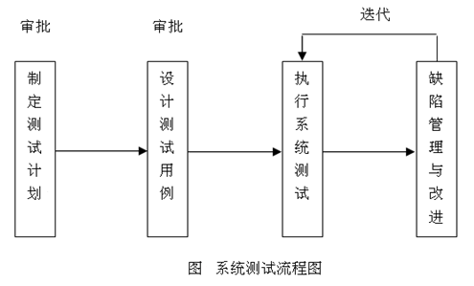
8.4 物联网工程系统测试的步骤和方法
8.4.1 物联网工程系统测试概述
2.测试步骤
（1）制定系统测试计划。
（2）设计测试用例。
（3）执行系统测试。
（4）缺陷管理与改进。

Slide 34
8.4 物联网工程系统测试的步骤和方法
8.4.2 物联网工程系统测试的基本方法
1.按测试手段分类
（1）直接测试:该方法在使用测量仪表进行测试时，对仪表计数不需经过任何运算就能直接得到测试结果，优点是测试过程简单而迅速，缺点是测试精度不易达到很高；
（2）间接测试：该方法首先对与被测物理量有确定函数关系的几个量进行测试，将测试值代入函数关系式，经过计算得到测试所需结果，其过程手续较多，花费较长；
（3）联立测试:指被测物理量必须经过求解联立方程组才能得到最后结果的一种测量方法。该方法操作手续复杂，花费时间长，适合于科学实验或特殊场合；

Slide 35
8.4 物联网工程系统测试的步骤和方法
8.4.2 物联网工程系统测试的基本方法
2.按测试方式分类
（1）偏差式测试：指测试过程中，用仪表指针的位移（即偏差）决定被测量的测试方法。该方法测试过程简单、迅速，但测试结果精度低，广泛应用于工程测量中；
（2）零位式测试：指测试过程中，用指零仪表的零位指示检测测试系统的平衡状态，在测试系统达到平衡状态时，用已知的基准量决定被测未知量的测试方法。天平和电位差计等都采用该方法。该方法优点是可以获得比较高的测试精度，但测试过程比较复杂，不适合于测试变化迅速的信号，只适用于测试变化较缓慢的信号。
（3）微差式测试：该方法综合了偏差式与零位式测试法的优点而提出的测试方法。该方法优点是反应快，测试精度高，特别适合于在线控制参数的检测。

Slide 36
8.4 物联网工程系统测试的步骤和方法
8.4.3 物联网工程系统测试的过程
1.单元测试（Unit Testing）
测试执行的开始阶段，测试对象是每个单元，测试的目的是保证每个模块或组件都能正常工作。单元测试主要采用白盒测试方法。
白盒测试的主要方法有逻辑驱动、基路测试等，主要用于单元测试。

Slide 37
8.4 物联网工程系统测试的步骤和方法
8.4.3 物联网工程系统测试的过程
2.集成测试（Integration Testing）
集成测试也称为组装测试。在单元测试的基础上，对已测试过的模块进行组装，进行集成测试。测试目的是检验与接口相关的模块之间的问题。集成测试主要采用黑盒测试方法。
黑盒测试方法主要有等价类划分、边值分析、因-果图、错误推测等。

Slide 38
8.4 物联网工程系统测试的步骤和方法
8.4.3 物联网工程系统测试的过程
3.系统测试（System Testing）
系统测试是将已经集成好的物联网系统与其他外设、某些支持软件、数据和人员等其他系统元素结合在一起，在实际运行环境下，对系统进行的日常测试实践。

Slide 39
8.4 物联网工程系统测试的步骤和方法
8.4.3 物联网工程系统测试的过程
4.验收测试（Acceptance Testing）
验收测试是向未来的用户表明系统能够按预定要求工作。通过系统测试之后，验收测试即可开始。

Slide 40
8.5 单元测试
8.5.1 传感器的检测
1.检测仪表的组成
检测仪表的基本组成一般可分为传感部分、转换放大部分、显示记录部分和数据处理部分。

Slide 41
8.5 单元测试
8.5.1 传感器的检测
2.自动检测系统的设计
（1）传感器的选择
①与测试条件有关的因素有输入信号的幅值、频带宽度、精度要求及测试所需要的时间；
②与传感器有关的技术指标；
③与使用环境条件有关的因素；
④与购买和维修有关的因素。

Slide 42
8.5 单元测试
8.5.1 传感器的检测
2.自动检测系统的设计
（2）定时器/计数器和通用输入输出I/O接口。
定时器/计数器用于实现应用系统的定时控制、记时和外部事件计数等。常用的通用I/O接口有并行和串行两种，检测系统中常需要对此功能灵活运用。带有波特率发生器的异步串行通信接口，还可用于实现与其他单片机或智能设备之间的串行通信。

Slide 43
8.5 单元测试
8.5.1 传感器的检测
2.自动检测系统的设计
（3）输入、输出通道设计。
输入通道数应根据检测的参数来确定。输入通道的结构可综合考虑采样频率的要求及电路的成本按前述的几种基本结构来选择。输出通道的结构主要取决于对检测数据输出形式的要求，如是否需要打印、显示，是否有其他控制和报警功能要求等。

Slide 44
8.5 单元测试
8.5.1 传感器的检测
2.自动检测系统的设计
（4）软件设计。
计算机检测系统的软件应具有两项基本功能：一是对输入、输出通道的控制管理功能；二是对数据的分析、处理功能。

Slide 45
8.5 单元测试
8.5.2 RFID的检测
完整的RFID的检测系统主要任务包括标签读写器性能研究和复杂的场景下的性能研究，要分别对单件产品和整套系统进行评测。

Slide 46
8.5 单元测试
8.5.2 RFID的检测
1.测试标准
（1）性能测试标准。
①标签性能检测
②读写器性能检测

Slide 47
8.5 单元测试
8.5.2 RFID的检测
1.测试标准
（2）一致性测试标准。
ISO/IEC 18947-6：2005《信息技术RFID器件一致性测试方法 第6部分 860~960MHz频率下的空中接口通信测试方法》。

Slide 48
8.5 单元测试
8.5.2 RFID的检测
2.测试内容
①RFID标签及读写器物理特性测试;
②RFID标签及读写器附加特性测试;
③RFID标签及读写器电气性能测试;
④RFID标签及读写器指令测试;
⑤RFID标签及读写器空中接口测试;
⑥RFID标签与读写器的兼容性测试。

Slide 49
8.5 单元测试
8.5.2 RFID的检测
3.测试环境
（1）测试场地；
（2）测试设备；
（3）辅助测试设施。

Slide 50
8.5 单元测试
8.5.2 RFID的检测
4.测试方案及产品
测试的内容很多，主要可以分为单个产品的测试和整个系统的测试。其中产品的测试又可以分为标签和读卡器的检测。
根据测试标准ISO/IEC 18047，可以对标签和读卡器的通信链路的仿真验证，许多仿真软件都可以进行通讯链路的仿真。可以采用Simulink进行系统的时域仿真，再把仿真结果用Matlab进行处理。

Slide 51
8.5 单元测试
8.5.3 中间件的检测
（1）交易中间件测试内容
①名字服务； ②负载均衡；
③请求优先权； ④可用性支持；
⑤安全性； ⑥动态配置；
⑦分布式事务处理； ⑧交易通信机制；
⑨交易运行模式； ⑩队列服务。

Slide 52
8.5 单元测试
8.5.3 中间件的检测
（2）消息中间件测试内容
①通信服务； ②同步传输服务；
③异步传输服务； ④应用编程接口API支持；
⑤安全性； ⑥可靠性；
⑦软件的可管理性及其易用性；⑧可扩展性；。
⑨处理效率； ⑩分布式事务处理。

Slide 53
8.5 单元测试
8.5.3 中间件的检测
（3）应用服务器测试内容
①功能测试； ②性能测试；
③兼容性测试； ④可靠性测试
⑤安全性测试。

Slide 54
8.6 物联网工程的系统集成测试
1.确定所需要的信息及需要测量的系统物理参数；
2.测量方式的选择。

Slide 55
8.6 物联网工程的系统集成测试
8.6.1 无线传感器网络测试
1.无线传感器网络概述
无线传感器网络在设计、管理和维护等方面比有线局域网复杂得多，影响网络性能的因素也更多，甚至有些因素是难以预料的。

Slide 56
8.6 物联网工程的系统集成测试
8.6.1 无线传感器网络测试
2.无线传感器网络测试
无线传感器网络测试有多种测试方法，根据测试中是否向被测网络注入测试流量，可以将网络测试方法分为主动测量和被动测量。

Slide 57
8.6 物联网工程的系统集成测试
8.6.1 无线传感器网络测试
2.无线传感器网络测试
主动测量是指在测试前选定的测试点上，利用测量工具有目的的主动向被测网络注入测试流量，并根据这些测试流量的传送情况来分析网络技术参数的测试方法。
主动测量的问题在于安全性。

Slide 58
8.6 物联网工程的系统集成测试
8.6.1 无线传感器网络测试
2.无线传感器网络测试
被动测量是指利用特定测试工具收集网络中活动的元素（包括路由器、交换机、服务器等网络设备）的特定信息，以这些信息作为参考，通过量化分析，实现对网络性能、功能进行测量的方法。
常用的被动测量方式包括：通过SNMP协议读取相关MIB信息，通过Sniffer、Ethereal等专用数据包捕获分析工具进行测量。

Slide 59
8.6 物联网工程的系统集成测试
8.6.1 无线传感器网络测试
被动测量
（1）参数测量（包括信道、性能、协议、故障等）；
（2）入侵检测（分为误用检测和异常检测）。

Slide 60
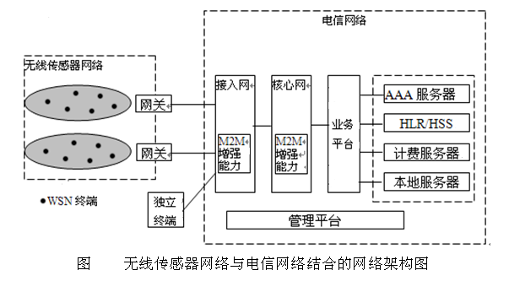
8.6 物联网工程的系统集成测试
8.6.2 电信网络的检测
1.电信网络概述
无线传感器网络与电信网络结合，是指将无线传感器网络与电信网络相连接，利用电信网络对无线传感器网络及其提供的业务进行监控、管理及完成业务的承载与合作实施，并通过电信网络扩展无线传感器网络所提供的业务。

Slide 61
8.6 物联网工程的系统集成测试
8.6.2 电信网络的检测
2.电信网络的检测
（1）选点抽样。
（2）误差校准。
（3）多测试手段对照互补。
①功能测试；②性能测试；③业务体验验证；④容量测试
（4）多角度全面测试。
①功能测试；②业务性能测试；③网络容量测试。
（5）业务叠加。
①全网导入背景流量②IGP路由叠加③BGP路由叠加④组播业务叠加；⑤MPLS叠加测试。

Slide 62
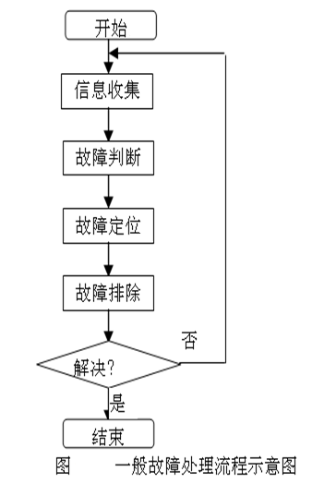
8.7 故障处理
8.7.1 一般故障处理流程

Slide 63
8.7 故障处理
8.7.2 重大故障处理流程
1.处理原则
①当网络发生重大故障时，尽量将通信损失降到最小。
②业务疏通应本着“先重要，后其次”“先容易、后困难”的原则。
③加强全局观念。
④在故障处理过程中，必须遵循障碍升级制度。
⑤能够及时做好用户的宣传解释工作。

Slide 64
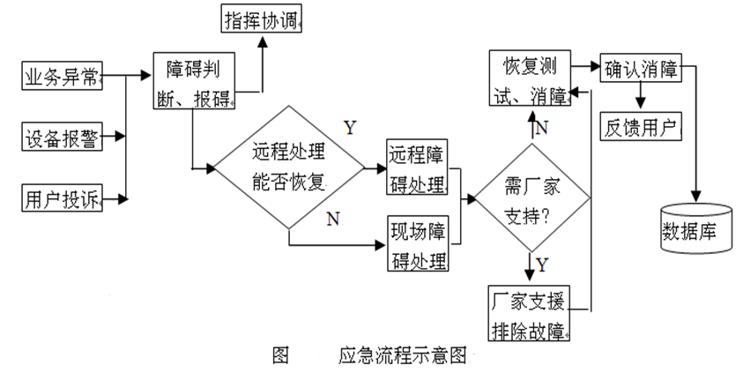
8.7 故障处理
8.7.2 重大故障处理流程
2.应急流程

Slide 65
8.8 测试相关文档
（1）测试计划； （2）测试设计规格说明；
（3）测试用例规格说明；（4）测试步骤规格说明；
（5）测试日志； （6）测试事件报告；
（7）测试总结报告。
上述测试文档中，前4项属于测试计划类文档，后3项属于测试分析报告类文档。

Slide 66
小结
●
系统集成（System Integration，简称SI）就是通过结构化的综合布线系统和计算机网络技术，将各个分离的设备（如个人电脑）、功能和信息等集成到相互关联的、统一的和协调的系统之中，使资源达到充分共享，实现集中、高效、便利的管理。
系统集成实现的关键在于解决系统之间的互连和互操作性问题，它是一个多厂商、多协议和面向各种应用的体系结构。
系统测试（System Testing）是将已经确认的软件、计算机硬件、外设、网络等其他元素结合在一起，进行信息系统的各种组装测试和确认测试，系统测试是针对整个产品系统进行的测试，目的是验证系统是否满足了需求规格的定义，找出与需求规格不符或与之矛盾的地方，从而提出更加完善的方案。
按照各测试阶段的先后顺序可分为单元测试、集成测试、系统测试和验收（用户）测试四个阶段。

Slide 67
思考和练习题

